Slide 1
Karel IV.
JEHO ŽIVOT.

Slide 2
NAROZENÍ
Narodil jse 14.Května 1316 v Praze
Zemřel 29.Listopadu 1378 (v 62 letech)
Byl to syn dědičky Elišky Přemyslovců a Českého krále Jana Lucemburského

Slide 3
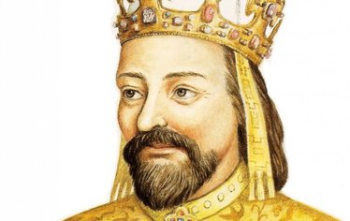
Jak vypadal.

Slide 4
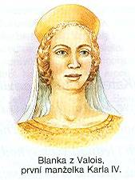
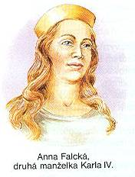
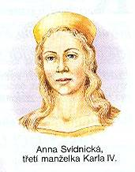
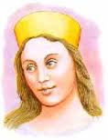
Jeho manželky.
Blanka z Valois- (sňatek: 1329–1348)
Anna Falcká-(sňatek: 1349–1353)
Anna Svídnická- (sňatek: 1353–1362)
Alžběta Pomořanská

Slide 5
Jeho děti.
Děti Karla IV. a Blanky z Valois:
Markéta Lucemburská, nar. 1335, zemřela 1349, manžel Ludvík I. Veliký, 1942
Dítě Karla IV. a Anny Falcké:
Václav, nar. 1350, zemřel 1351
Děti Karla IV. a Anny Svídnické
Alžběta Lucemburská, manžel Albrecht III. Habsburský ( 1366 )

Slide 6
Co postavil.
KATEDRÁLA SV. VÍTA ● Stavba zahájena 21. 11. 1344 ● Vypracováním plánů a řízením stavby byl pověřen Matyáš z Arrasu ● Na stavbě se podílel také architekt Petr Parléř a jeho synové Jan a Václav ● Katedrála byla dostavěna až v roce 1929

Slide 7
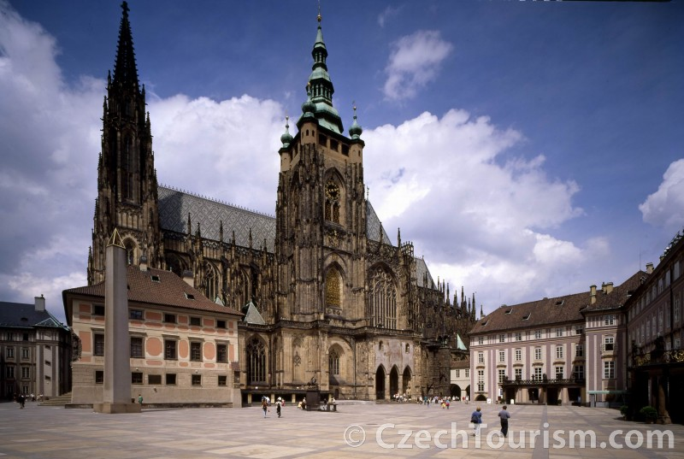
Jak vypadala.

Slide 8
Karlštejn.
V dřívějších časech jste se mohli setkat rovněž s pojmenováním Karlův Týn, ale stále šlo o stejnou velkolepou stavbu slavného hradu Karlštejn. Základní kámen středověkého hradu byl slavnostně položen10. června 1348.
Karlštejn si nechal postavit český a římský král, pozdější císař Karel IV. Nejprve se jednalo o jednoduchou stavbu s jednou věží, kde se měly později ochraňovat Korunovační klenoty Svaté.

Slide 9
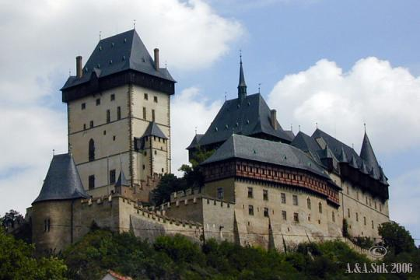
Jak vypadal.

Slide 10
UKONČENÍ A TEST
To už bude k mé prezentaci vše ale jestli jste si něco zapamatovali potvrďte to menším kvízem.
KTERÝ ZAČÍNÁ PRÁVĚ TEĎ…….

Slide 11
Kdy se KAREL IV. NARODIL
A)29 .Května
B)14.Května
C)umřel při narození

Slide 12
Správná odpoveď
B)

Slide 13
KOLIK MĚL MANŽELEK.
A)5
B)NEMĚL ŽÁDNOU
C)4

Slide 14
Správná odpoveď
C)

Slide 15
COKAREL IV.NEPOSTAVYL!!!
A)MAOUZOLEUM V HELIKARNASU
B)CHRÁM SVATÉHO VÍTA
C)KARLŠTEJN

Slide 16
Správná odpoveď
A)

Slide 17
ZVLÁDL SI TEST???
Toto téma se mi celkem líbilo.
Bylo určeno k sedmistému výročí od narození
KARLA IV.

Slide 18
ČORPAL JSEM Z:
WIKIPEDIA
GOGLE
VLASTNÍ HLAVA
ZPRACOVAL:Vítek Šafarčík

